Slide 1
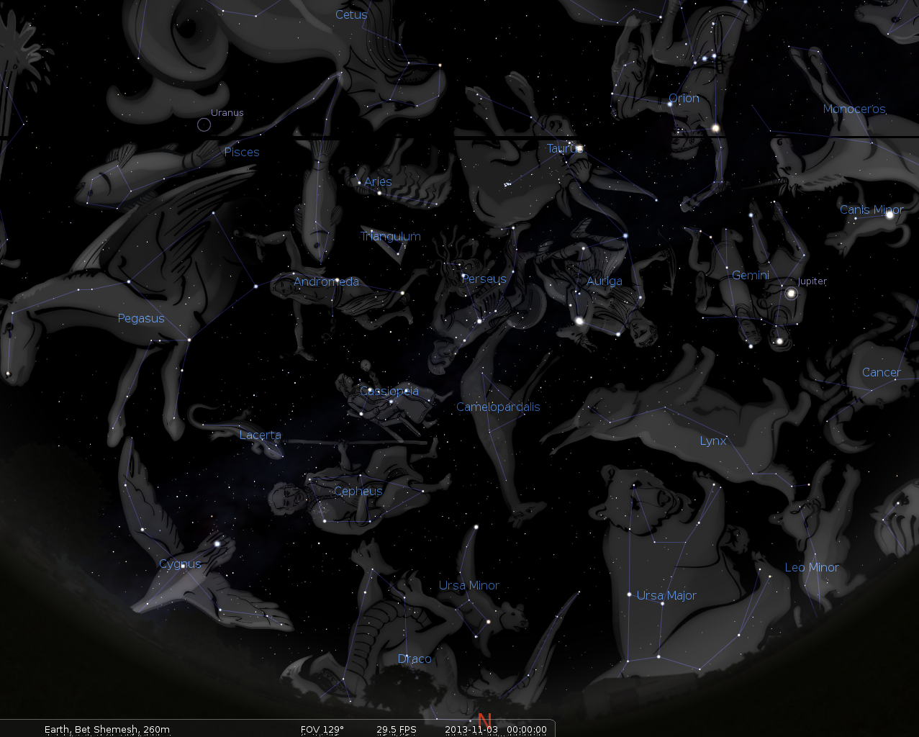
עירובין נו
בס"ד
Taurus עגלא
www.swdaf.com

Slide 2
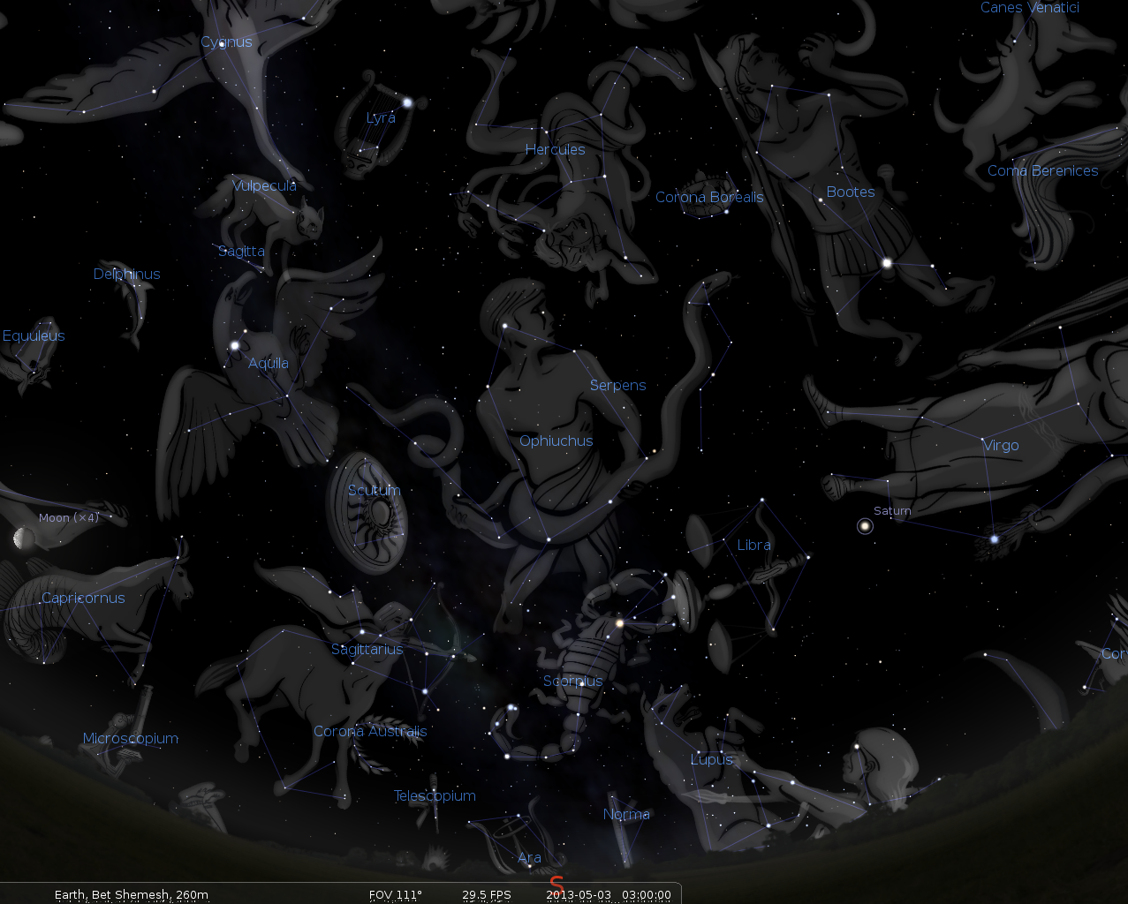
עירובין נו
בס"ד
Scorpio עקרבא
www.swdaf.com

Slide 3
עירובין נו
בס"ד
www.swdaf.com

